Slide 1
Istoria impaturirii hartiei

Slide 2
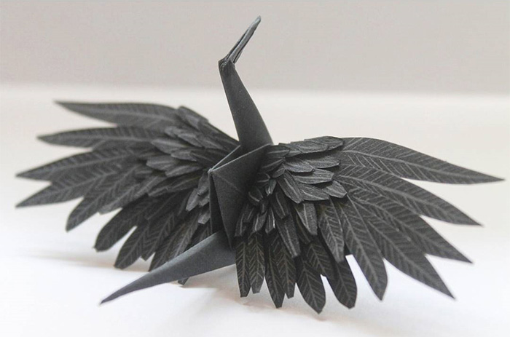
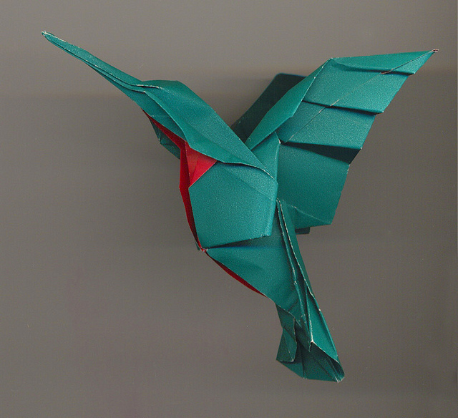
etimologie
Cuvântul origami, de origine japoneză, este format “din oru” care are sensul de a îndoi și “kami” cu sensul de hârtie, deci “hârtie îndoită”. Numele de origami a fost adoptat în anul 1880, până atunci arta plierii hârtiei fiind denumită orikata

Slide 3
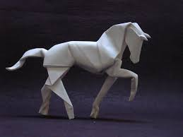
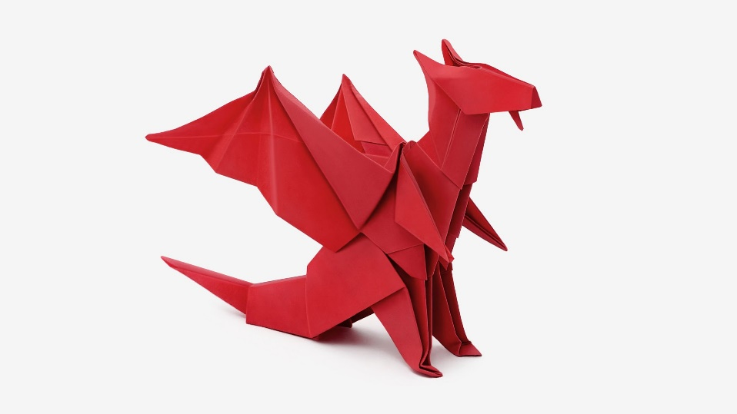
Forme
. Formele care pot fi realizate prin această artă sunt legate de imaginația celui care pliază hârtia, dar există și categorii de forme tradiționale care includ flora și fauna. Arta origami din zilele noastre acoperă o zonă largă de forme, de la ceasuri cu cuc și dragoni, până la forme simple care exprimă mai degrabă spiritul decât forma unei imagini.

Slide 4
istorie
Începând cu aproximativ secolul întâi al erei noastre, momentul când se presupune că a fost inventată hârtia în China, oamenii acelor meleaguri au îndoit hârtia în diferite forme și scopuri. Chinezii au realizat câteva modele simple de pliere a hârtiei, unele dintre ele păstrându-se până azi. Tradiția atribuie importarea hârtiei, pentru prima dată în Japonia, unui călugăr coreean, în anul 609, dar este posibil ca hârtia să fi fost produsă în Japonia dinainte. Fiecare regiune și-a dezvoltat tehnica sa proprie de prelucrare a hârtiei, de unde și multele întrebuințări pe care le avea hârtia în Japonia: din hârtie se confecționau paravane, pereți despărțitori glisanți, lanterne, batiste, evantaie.

Slide 5
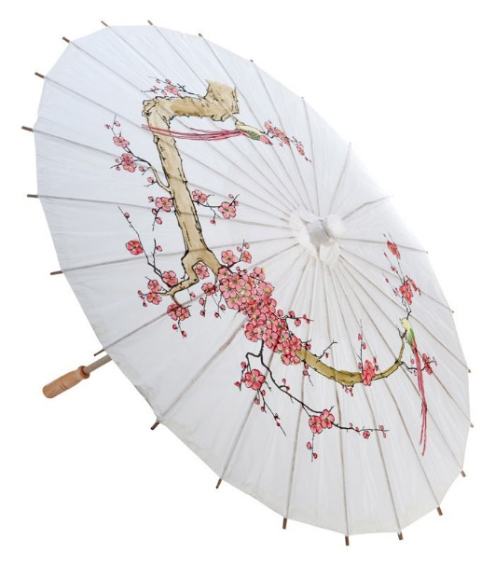
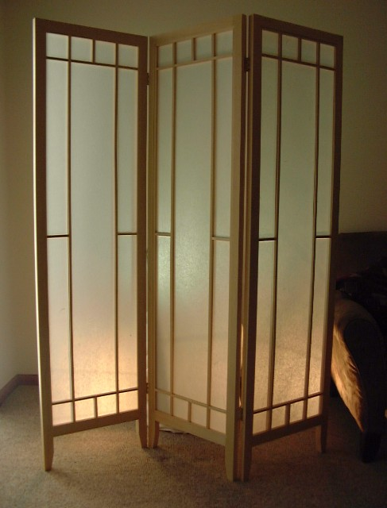
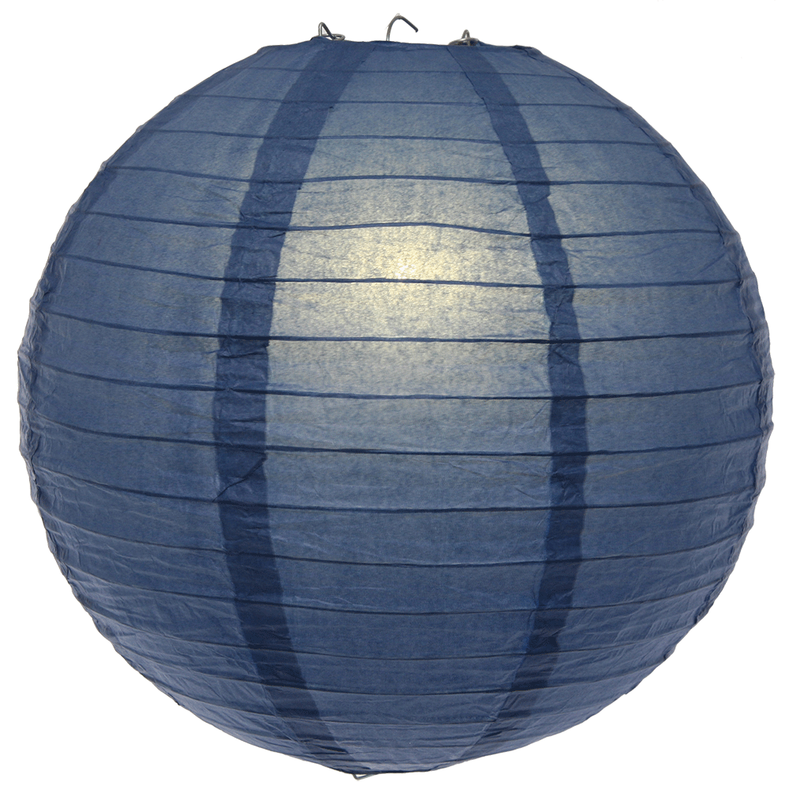
istorie
Prelucrată pentru a deveni translucidă, hârtia ținea loc de geam, garderobe, umbrele, mantale impermeabile, perne, tapete, ambalaje rezistente și frânghii. Deci, hârtia a fost rapid integrată în cultura japoneză, devenind un material indispensabil vieții de zi cu zi. Tehnica de fabricare a hârtiei a produs schimbări majore în producția manufacturieră japoneză, dând naștere unui nou gen de hârtie, numită washi, care a fost folosită și în arta origami.

